Slide 1
Jednoduché počítadlo přístupů

Slide 2
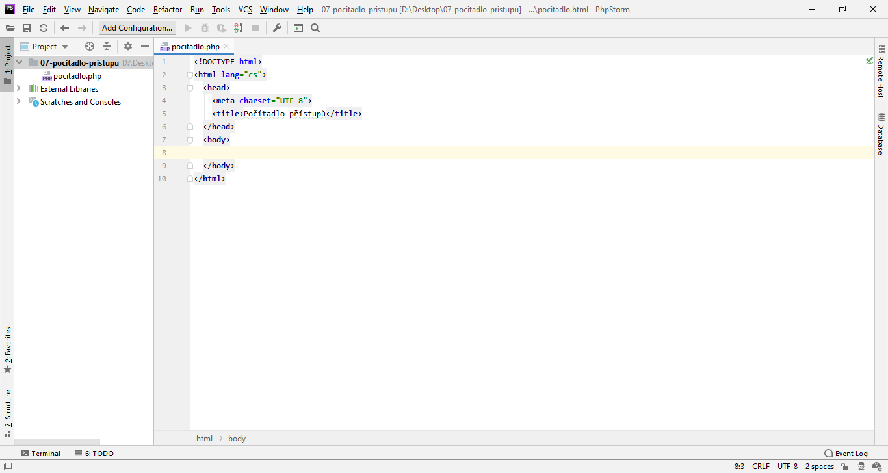
Začneme vytvořením prázdného HTML souboru.

Slide 3
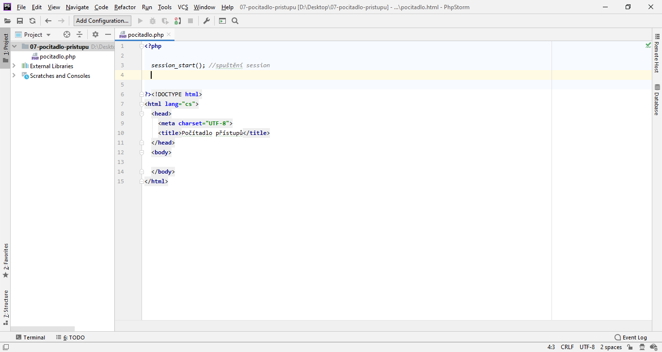
Před začátkem odesílání obsahu (ještě před doctypem) spustíme session pomocí session_start().

Slide 4
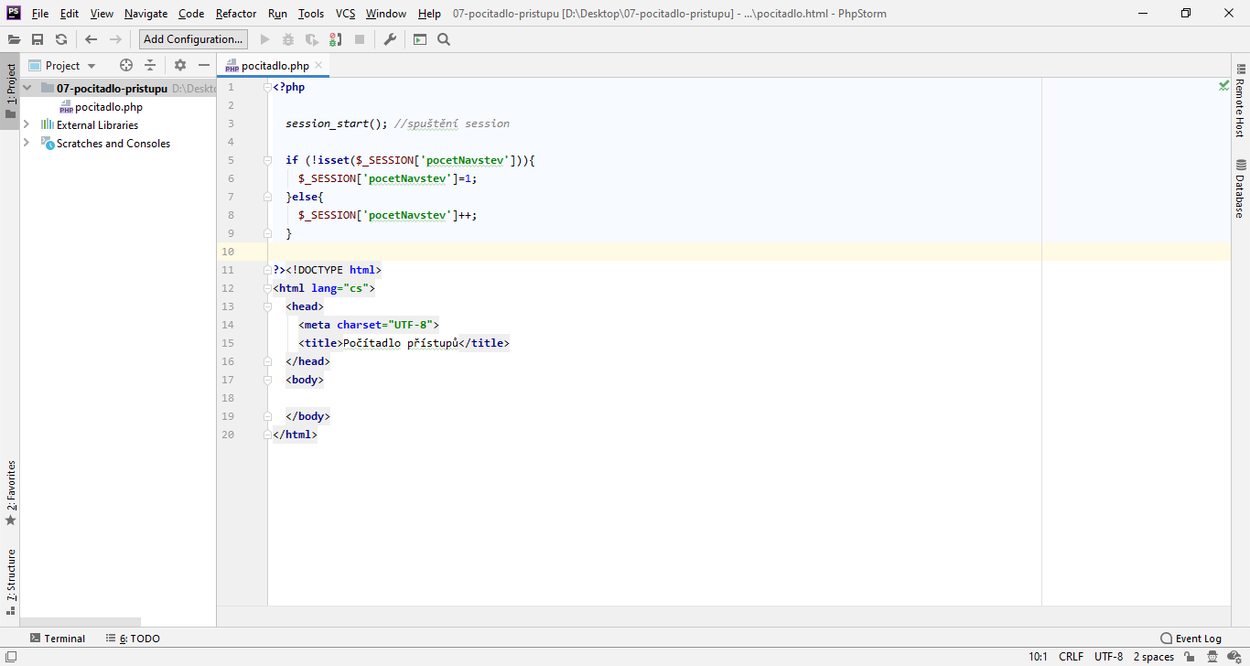
Máme přístupnou proměnnou $_SESSION, se kterou můžeme pracovat jako s jakýmkoliv jiným polem.
Ověříme, jestli v ní je naše počítací proměnná – pokud ano, tak ji zvětšíme o 1. Pokud ne, tak ji vytvoříme.
Jednodušeji by to šlo také jedním velmi stručným zápisem:
@$_SESSION['pocetNavstev’]++;

Slide 5
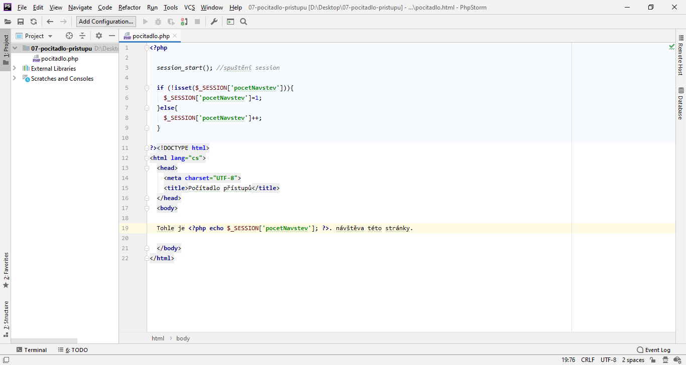
Vypíšeme počet návštěv do stránky.

Slide 6
Tak to otestujte ☺
Načtěte tuto stránku opakovaně v prohlížeči.
Zkuste prohlížeč zavřít a znovu otevřít.

